Slide 1
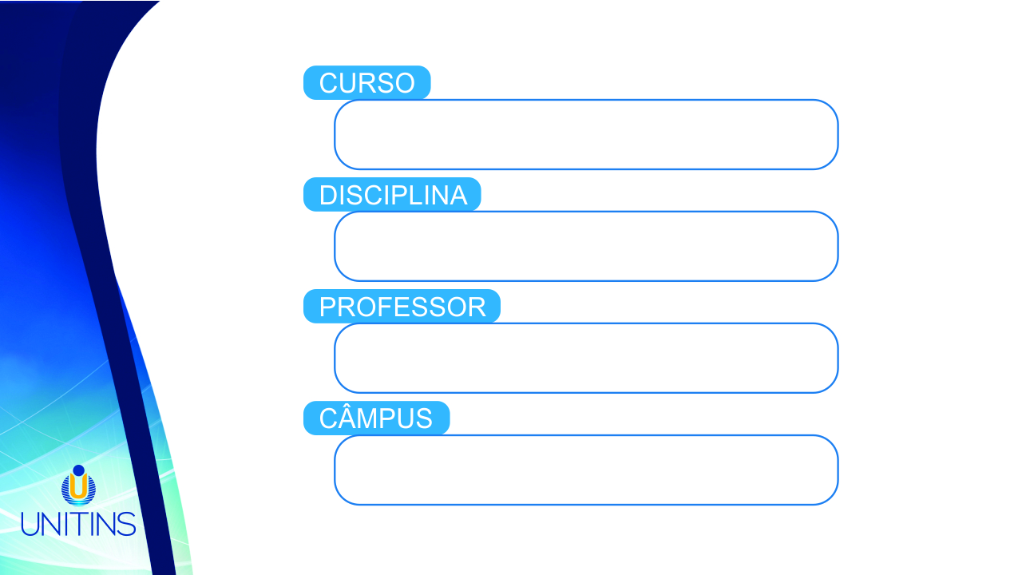
SISTEMA DE INFORMAÇÃO
DESENVOLVIMENTO FRONT-END
Me. DANILO QUEIROZ
PALMAS

Slide 2
Revisão
Animações: Animation; Animation-direction; Animation-timing-function; @keyframes; Animation-play-state.
Desenvolvendo formulários: Form; Label; Input; For; Id; Name; Type; Required; Autofocus; Placeholder; Value; Button; Fildset;

Slide 3
Animation
h1 {
animation: aparece 3s;
}
@keyframes aparece {
0% { opacity: 0; }
100% { opacity: 1; }
}

Slide 4
Repeat Animation
h1 {
animation: aparece 2s infinite;
}
@keyframes aparece {
0% { opacity: 0; }
100% { opacity: 1; }
}

Slide 5
Animation-timing-function
Precisamos de outra propriedade para modicar a aceleração dessa alternância, a "animation-timing-function”:
.citacao-bio {
...
animation-timing-function: ease-in;
}

Slide 6
Animation-play-state
A animação não impede que a transição criada anteriormente ocorra. Vamos ver como fazê-la pausar quando passamos o mouse em cima do block-quote:
.citacao-bio:hover,
.citacao-bio:focus {
box-shadow: 0 0 0 99999px rgba(0,0,0,.8);
animation-play-state: paused;
}

Slide 7
Other Example
Vamos deixar a animação ainda mais rebuscada. Além de dar os "pulos", o objeto irá mexer um pouco:
@keyframes quica {
from { top: 0; }
90% { transform: rotate(-2deg); }
95% { transform: rotate(2deg); }
to { top: 20px; }
}

Slide 8
Trabalhando com formulários
Antes de continuarmos, note que o navegador não saberá a que campo se referem os inputs. Para isso a tag "label" deve possuir o atributo "for" e o input o atributo "id", exatamente para identificar a qual campo ele se refere.
<label for="nome">Nome:</label> <input id="nome">
<label for="email">Email:</label> <input id="email">
<input type="radio" id="consultoria">
<label for="consultoria">Consultoria</label>

Slide 9
...
<label>
<input type="radio" name="assunto" value="consult"> Consultoria
</label>
<label>
<input type="radio" name="assunto" value="blog"> Blog
</label>
<label>
<input type="radio" name="assunto" value="outro"> Outro
</label>
</form>

Slide 10
Trabalhando com formulários
Também poderíamos passar os valores para os campos "Nome" e "Email", porém existe um atributo específico para eles, o "placeholder":
<label for="nome">Nome:</label>
<input id="nome" name="nome" placeholder="Seu nome aqui">
<label for="email">Email:</label>
<input id="email" name="e-mail" placeholder="seu@email.com">

Slide 11
Para melhorar ainda mais a semântica do formulário, vamos agrupar os campos em dois conjuntos: dados pessoais e assunto. Utilizamos para tal as tags "eldset" e "legend“
<fieldset>
<legend>Dados pessoais</legend>
…..
</fieldset>
<fieldset>
<legend>Assunto:</legend>
….
</fieldset>

Slide 12
Tipos de input
Vimos, até agora, apenas alguns tipos de campo que a tag <input> nos permite criar. Porém, existem muitos com características diferentes.
Pesquise sobre outros tipos de <input> e seus usos. Para sua pesquisa, você pode usar a página sobre a tag <input> do site da Mozilla para desenvolvedores:
https://developer.mozilla.org/pt-BR/docs/Web/HTML/Element/Input

Slide 13
Roteiro
Display: flex
Align-items
Justify-content
Flex-direction
Order
Flex
  Flex-grow
  Flex-shrink
  Flex-basis

Slide 14
Flexbox
Ao longo das aulas aprofundamos nossos conhecimentos em CSS e HTML. Vimos como o CSS é poderoso para trabalharmos com layouts dinâmicos e interativos e como o HTML pode ser muito mais semântico.
Mesmo assim, ainda existe alguns problemas difíceis de serem solucionados. O maior desses problemas ainda é o de layout. Nós utilizamos de três propriedades para criá-lo:
position
display
float

Slide 15

Flexbox
Mesmo com elas ainda sofremos bastante. Queremos, por exemplo, criar algo desse tipo:

Slide 16
Flexbox
.container {
display: flex;
align-items: center;
justify-content: space-between;
}

Slide 17
Flexbox
"display: flex": faz com que o container se comporte como um flexbox, ou seja, ele controlará o layout de seus filhos. Por padrão, os filhos terão a mesma altura e alinhados à esquerda;
"align-items: center": centraliza verticalmente os elementos filhos dentro do pai;
"justify-content: space-between": distribui entre os elementos o espaço que está sobrando.

Slide 18
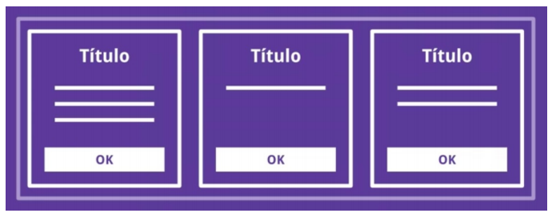
Flexbox
Outro exemplo de estrutura:

Slide 19
Flexbox
.box {
display: flex;
//Isto serve para que as
//caixas tenham a mesma altura
flex-direction:column;
//Isto serve para manter o conteúdo das caixas justificado //verticalmente
flex: 1;
//Isto serve para manter a mesma proporção entre os //elementos
}

Slide 20
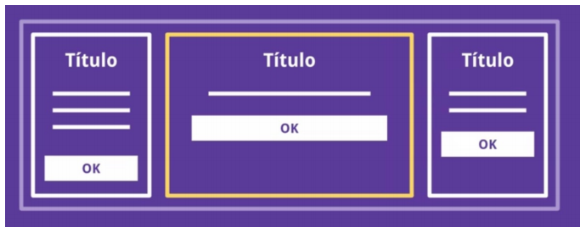
Flexbox
Se quisermos que uma das caixas tenha o dobro de tamanho das duas, por exemplo, a segunda, basta fazermos:
.box:nth-child(2) {
flex: 2;
}

Slide 21
Flexbox
Se adicionarmos uma quarta caixa, o flexbox automaticamente redimensiona todas.
Um outro recurso dessa propriedade é pegar esse elemento que deixamos maior e deixá-lo na frente, sem mexer no HTML:
.box:nth-child(2) {
flex: 2;
order: 1;
}

Slide 22
Flexbox
E para deixarmos os botões dentro das caixas sempre em baixo:
.box p {
flex: 1;
}

Slide 23
Revisão recursos do flexbox:
display: flex: ativa o flexbox no elemento;
align-items: distribui verticalmente os elementos dentro de um container flex;
justify-content: distribuir os elementos espaçadamente dentro do container;
flex-direction: permite inverter o align-items;
order: muda a ordem dos elementos;

Slide 24
Revisão recursos do flexbox:
flex: indica a proporção do tamanho dos elementos. Ele é um atalho para mais três propriedades:
flex-grow: determina quanto o elemento deve crescer;
flex-shrink: determina quanto o elemento deve diminuir;
flex-basis: determina o tamanho mínimo do elemento.

Slide 25
JAVASCRIPT
Por que aprender JavaScript?
  JavaScript, vale avisar que ela é a linguagem de programação nativa da Web;
  Qualquer navegador dá suporte ao JS;
  É utilizado para dar dinamismo a nossas páginas (pequenas animações, transformações, validações e outros);
  Graças ao JS, aumentamos a usabilidade do usuário nas páginas web.
  Exemplo: fórum do GUJ (http://www.guj.com.br/):

Slide 26
Por que aprender JavaScript?
É uma linguagem bastante poderosa que permite que o usuário consiga interagir com a página;
Com o lançamento do Node.js, um ambiente que permite criarmos um servidor Web completo utilizando JavaScript (a linguagem ganhou grande popularidade);
O Javascript não "ganhou terreno" apenas no servidor, sendo possível programarmos um Arduíno com a biblioteca JohnnyFive (http://johnny-ve.io/);

Slide 27
Por que aprender JavaScript?
Cria aplicativos para Desktop utilizando o framework Electron (http://electron.atom.io/);
Utiliza a sintaxe JavaScript em queries no banco de dados, como o MongoDB (https://www.mongodb.com/);
O JavaScript está presente em diversas áreas do desenvolvimento, ampliando as habilidades de desenvolvedor para os mais diversos ramos da tecnologia;
Outras áreas como servidores, banco de dados e até plataformas de Internet of Things.

Slide 28
Por que aprender JavaScript?
Com o advento do Typescript, é comum o JS está presente em um desenvolvimento full stack;
(Full stack web developer é um perfil de desenvolvedor que consegue trabalhar não somente com um determinado tipo de programação mas também compreender de forma razoável uma porção de outras tecnologias envolvidas em um sistema: banco de dados, infra-estrutura, sistema operacional, servidor web, rede, CSS/HTML, Javascript, etc.)

Slide 29
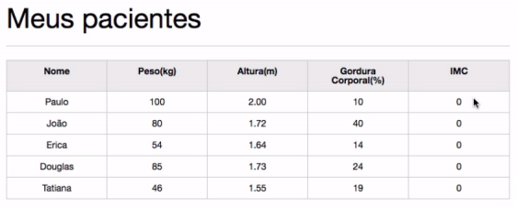
Atividade reproduzir tela:

Slide 30
Hello World
Começaremos criando a função que exibirá a mensagem "Hello World", ou "Olá Mundo" no JS.
  alert("Olá mundo");
  ou
  <script>
  alert("Olá mundo");
  </script>

Slide 31
Console.log
<script>
console.log("Oi Mundo");
</script>
A tag script possibilita que tudo que estiver dentro dela seja interpretado com um script de Javascript.

Slide 32
DOM
Vamos conhecer o DOM (Document Object Model), representação do HTML para o nosso JavaScript, acessível por uma palavra chamada document .
Quando digitamos document e pressionamos "ENTER", veremos tudo o que está na página HTML.
O document é uma ponte entre o JavaScript e o HTML, e tudo que for alterado nele será alterado na exibição para o usuário.

Slide 33
Document
console.log(document);
Como faríamos para modificar apenas um texto ? Para isto, usaremos o método querySelector() , exemplo:
document.querySelector("h1");
OBS.: Atentar a ordem estrutural dos objetos.

Slide 34
TextContent
Como pegar somente o conteúdo textual?
Algumas tags, como h1 , h2 , p e span , possuem um conteúdo de texto.
<script>
var titulo = document.querySelector("h1");
console.log(titulo);
console.log(titulo.textContent);
</script>

Slide 35
Modificando Valor
<script>
var titulo = document.querySelector("h1");
console.log(titulo);
console.log(titulo.textContent);
titulo.textContent = “Qualquer Título";
</script>

Slide 36
Boa práticas
<header>
<div class="container">
<h2 class="titulo">Texto Principal</h2>
</div>
</header>
<script>
var titulo = document.querySelector(".titulo");
titulo.textContent = "Titulo Principal";
</script>

Slide 37
Boas práticas
A tag <script> continuará na página index.html , porém, ela não ficará vazia, e apontará para o arquivo JavaScript externo que criaremos, por meio do atributo src (referente ao termo source).
<!-- ... -->
</section>
</main>
<script src="js/principal.js"></script>
</body>

Slide 38
Buscando dados do paciente
Para calcularmos o IMC, trabalharemos com valores do peso e da altura de um paciente da tabela, pois o cálculo é feito desta forma:
IMC = peso / altura x altura;

Slide 39
Buscando dados do paciente
Veremos que cada paciente está contido em uma linha da tabela ( tr ) e que em cada coluna ( td ) há um dado.
Já sabemos como selecionar um paciente, por meio do querySelector()
Mas todos os pacientes possuem a classe paciente . Se queremos buscar o Paulo, devemos atribuir algo mais específico, para isto, iremos definir um id para o primeiro paciente ( primeiro-paciente )

Slide 40
Buscando dados do paciente
De volta ao arquivo JavaScript, em querySelector utilizaremos o seletor de id , a cerquilha ( # , também conhecida como "tralha" ou "hashtag"):
var titulo = document.querySelector(".titulo");
titulo.textContent = “Titulo Novo";
var paciente = document.querySelector("#primeiro-paciente");
console.log(paciente);

Slide 41
Buscando dados do paciente
Veja que é retornado um <tr>, no entanto, nosso interesse é no peso e na altura do Nome1, que estão dentro de tags . Mais especificamente, estamos interessados no conteúdo de texto da <td>, e se observarmos o código, veremos que elas podem realizar a busca utilizando as classes info-peso e info-altura .

Slide 42
Buscando dados do paciente
var titulo = document.querySelector(".titulo");
titulo.textContent = “Novo Titulo";
var paciente = document.querySelector("#primeiro-paciente");
var tdPeso = paciente.querySelector(".info-peso");
console.log(paciente); // tr
console.log(tdPeso); // td que tem o peso

Slide 43
Obtendo o peso
var paciente = document.querySelector("#primeiro-paciente");
var tdPeso = paciente.querySelector(".info-peso");
var peso = tdPeso.textContent;
console.log(paciente); // tr
console.log(tdPeso); // td que tem o peso
console.log(peso); //Obter 100

Slide 44
Repetir para altura
var tdAltura = paciente.querySelector(".info-altura");
var altura = tdAltura.textContent;
console.log(paciente); // tr
console.log(tdAltura);
console.log(altura);

Slide 45
IMC
Se a replicarmos no JavaScript utilizando os operadores matemáticos da linguagem de programação, faremos o seguinte cálculo em uma nova variável, chamada de imc :
var tdAltura = paciente.querySelector(".info-altura");
var altura = tdAltura.textContent;
var imc = peso / altura * altura;

Slide 46
Lógica IMC
Anotaremos a lógica do cálculo com comentário.
var paciente = document.querySelector("#primeiro-paciente");
var tdPeso = paciente.querySelector(".info-peso");
var peso = tdPeso.textContent;
var tdAltura = paciente.querySelector(".info-altura");
var altura = tdAltura.textContent;
var imc = peso / altura * altura; // 100 / 2.0 x 2.0 = 100 / 4 =>>>>>>> 25 console.log(imc);

